Slide 1
組み合わせて実施された
リファクタリングの調査
○雜賀翼¹ 崔恩瀞¹ 後藤祥¹ 吉田則裕² 井上克郎¹
¹大阪大学 ²名古屋大学
Notes:
0:10
「組み合わせて実施されたリファクタリングの調査」という題目で、大阪大学の雑賀が発表致します。

Slide 2

リファクタリング
ソフトウェアの外部から見た動作を変えずに，ソースコードを整理する作業[1]
  クラスやメンバなどのプログラム要素が対象
外部から見た動作は同じ
リファクタリング
理解しにくい
ソースコード
理解しやすい
ソースコード
機能の追加、バグの修正がしやすい
開発者
[1] M. Fowler，“Refactoring:Improving the Design of Existing Code.” Addison Wesley，1999.
Notes:
0:37
リファクタリングとは、ソフトウェアの外部から見た動作を変えずに，ソースコードを整理する作業のことです。リファクタリングは、クラスやメンバなどの、プログラム要素を対象に実施されます。理解しにくいソースコードに対して開発者がリファクタリングを実施することによって、理解しやすいソースコードへと変換することができます。それにより、機能の追加やバグの修正などがしやすくなります。

Slide 3
リファクタリングの例
名前変更(Rename)：識別子の名前を変更する
  分割されたコードを調べなくとも分かる名前が作業効率は良い
  最初から良い名前を付けるのは難しいが、後から変更可能
Customer
Rename
Customer
getinvcdtlmt()
getInvoiceableCreditLimit()
後から見たときに、
何をするメソッドかわかりにくい
明確な名前で、
何をするメソッドかわかりやすい
M. Fowler，“Refactoring:Improving the Design of Existing Code.” Addison Wesley，1999.
Notes:
1:31
リファクタリングの例として名前変更を紹介します。名前変更は識別子の名前を変更するリファクタリングです。例えば、大きな処理を複数のメソッドに分割することは良くありますが、そのときにメソッドの中身をいちいち調べずに済むように名前を付けることで、作業の効率が良くなります。最初から良い名前を付けることは難しいですが、リファクタリングで後からその名前を変更できます。図の例では、まずCustomerというクラスに名前からは何をするか良く分からないメソッドがあり、それを名前変更によって何をするメソッドかわかりやすい名前に変更しています。

Slide 4
リファクタリング支援ツール
ツールは開発者の入力したリファクタリングの設定に基づいて，自動的にソースコードを変換する
  統合開発環境Eclipseのリファクタリング機能など
手作業でのリファクタリングは欠陥が混入しやすいため，リファクタリング支援ツールを利用すべき[2]
[2] G. Bavota et al. “When does a refactoring induce bugs? an empirical study.” in Proc. of SCAM，2012
Notes:
2:01
次にリファクタリング支援ツールについて説明します。ツールは、開発者の入力したリファクタリングの設定に基づいて、自動的にソースコードを変換してくれます。例えば、統合開発環境であるEclipseのリファクタリング機能などがあります。手作業でリファクタリングを実施するとバグを発生させやすいため，リファクタリング支援ツールを利用することが推奨されています。

Slide 5
既存研究
Murphy-Hillらは，同じ種類のリファクタリングが連続して実施されることが多いことを明らかにした [3]
  ソフトウェア開発履歴中のリファクタリングを調査
  名前変更が連続して実施された頻度が最も高い
しかし，互いに異なる種類のリファクタリングの連続については調査されていない
[3] E. Murphy-Hill et al. “How we refactor，and how we know it,” IEEE Trans. Softw. Eng.，2012
Notes:
2:39
既存の研究として、Murphy-hillらは、実際のソフトウェア開発履歴中のリファクタリングを調査し、同じ種類のリファクタリングが連続して実施されることを明らかにしました。またその中で、名前変更が連続して実施された頻度が最も高いことが分かりました。しかし、互いに異なる種類のリファクタリングが連続して実施されるか、またどのような組み合わせで実施されるかについてはまだ調査がされていません。

Slide 6

異なる種類のリファクタリングの組み合わせ
Moveの後にRenameを連続して実施する例
  Move：プログラム要素を他の場所に移動する
パッケージ1
パッケージ2
Move
クラスA
クラスを
他のパッケージに移動
クラスA
クラスB
Rename
クラスの名前を変更
6
Notes:
3:28
互いに異なる種類のリファクタリングを組み合わせて実施する例として、Moveの後にRenameを連続して実施する例を示します。Moveは、要素を他の場所に移動するリファクタリングです。図は、クラスを対象にしてMoveとRenameを連続して実施する場合で、クラスを他のパッケージに移動して、続けてクラスの名前を変更しています。次に、この例のリファクタリングをEclipseで実施する場合の操作を説明します。

Slide 7
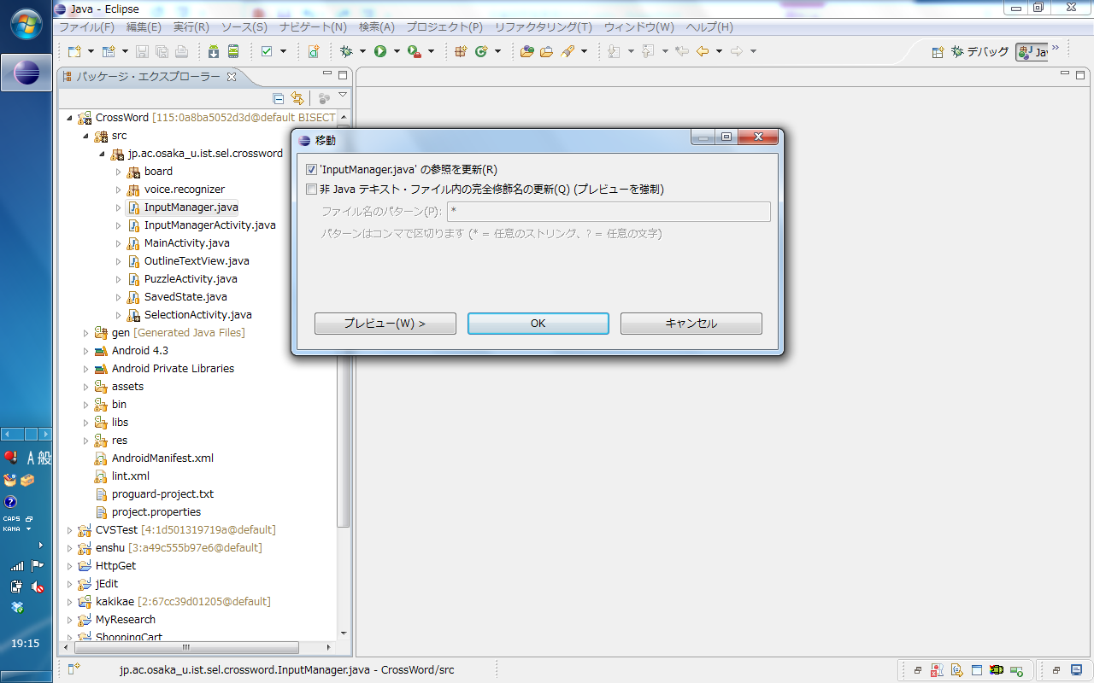
Eclipseのリファクタリング操作の例(1/3)
クラスを対象としたMoveは，Eclipse上でドラッグ＆ドロップで実施可能
  移動対象への参照を更新するダイアログが表示される
ドラッグ＆ドロップ
Notes:
3:51
クラスを対象としたMoveのリファクタリングは，Eclipseのパッケージ・エクスプローラー上でドラッグ＆ドロップで実施可能です。するとこのような、移動対象への参照を更新するかを選択するダイアログが表示されます。

Slide 8
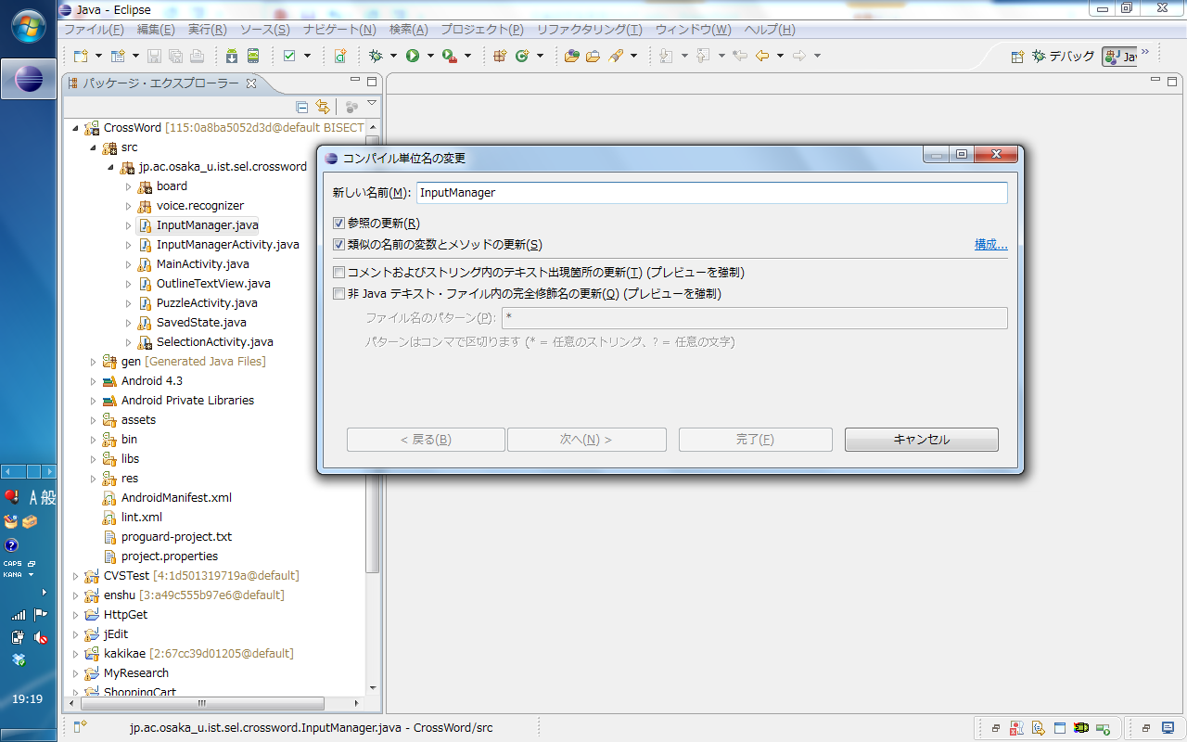
Eclipseのリファクタリング操作の例(2/3)
Renameは対象を選択して，ショートカットキーを入力することで実施可能
  新しい名前を入力するためのダイアログが表示される
新しい名前を入力
ショートカットキーを入力
Notes:
4:09
一方、Renameのリファクタリングは対象を選択して，ショートカットキーを入力することで実施可能です。クラスを対象としたRenameでは、このような新しい名前を入力するためのダイアログが表示されます。

Slide 9
Eclipseのリファクタリング操作の例(3/3)
操作手順
  Move
  Rename
クラスの選択
ドラッグ&ドロップ
ダイアログで設定
自動変換
クラスの選択
ショートカットキー入力
ダイアログで設定
自動変換
MoveとRenameは別々に実施しなくてはいけない
MoveとRenameを繰り返すことが多く，手順も多い
Notes:
4:52
これらのリファクタリングの操作手順をまとめるとこのようになります。MoveとRenameのリファクタリングでそれぞれ別々に、クラスの選択やダイアログで設定を行わなければなりません。MoveとRenameが組み合わせて実施される前後では、MoveとRenameがそれぞれ連続して実施されることも多いため、これらの手順を何度も何度も行わなくてはなりません。
（これ以外の手順でリファクタリングを実施することも可能ですが、リファクタリングメニューを開いて選択するためにこれよりも手順は多くなります。）

Slide 10
研究動機
互いに異なる種類のリファクタリングが，組み合わせて実施されることは多いと推測される
組み合わせて実施されるリファクタリングを，支援ツールはまとめて実施することができない
ツールで支援すべき，異なる種類のリファクタリングの組み合わせを明らかにする必要がある
Notes:
5:23
例のように、互いに異なる種類のリファクタリングが，組み合わせて実施されることは多いと推測されます。しかし、現状のリファクタリング支援ツールは，組み合わせて実施されるリファクタリングを，まとめて実施することができないという問題があります。これを解決するためにはまず、ツールで支援するべき，互いに異なる種類のリファクタリングの組み合わせを明らかにする必要があります。

Slide 11
研究概要
開発履歴中の，連続して実施された，互いに異なる種類のリファクタリングの組み合わせを調査
  調査1. 連続して実施された頻度の高い，異なる種類の リファクタリングの組み合わせを調べた
  調査2. 頻度の高い組み合わせについて，実施履歴の 詳細から作業内容を調べた
  調査結果に基づき，必要と考えられる支援ツールを考察した
Notes:
5:59
そのため本研究では、開発履歴中の，連続して実施された，互いに異なる種類のリファクタリングの組み合わせを調査しました。まず、調査１では、連続して実施された頻度の高い組み合わせを調べました。次に、調査2では、調査1の結果の頻度の高い組み合わせについて，実施履歴の詳細から，作業内容を調べました。そして、それらの調査結果に基づき、必要と考えられる支援ツールを考察しました。

Slide 12
調査対象
実際のソフトウェア開発履歴中のリファクタリングの実施された履歴
  Users: Eclipseの様々な利用者の履歴 [4]
  Mylyn: Mylyn¹プラグインの開発者の履歴
Eclipseのタスク管理プラグインで記録
データセット | 開発者 の人数 | データの収集期間 | リファクタリング の実施された数 | リファクタリング の種類の数
Users | 41人 | 2005年7月～2005年9月 | 3494 | 22
Mylyn | 8人 | 2006年2月～2009年8月 | 4637 | 19
¹http://www.eclipse.org/mylyn/
[4] G.C. Murphy et al. “How Are Java Software Developers Using the Eclipse IDE?” IEEE Software，2006.
Notes:
7:22
本研究の調査対象である、２つのデータセットは、実際のソフトウェア開発履歴中の，リファクタリングの実施された履歴です。下の表はそれぞれのデータセットの概要として、開発者数とデータの収集期間、リファクタリングの実施された総回数とその種類の数を示しています。１つ目のUsersというデータセットは、Eclipseの利用者である、様々のバックグランドの41人の開発者のリファクタリング実施履歴です。データの収集期間は2005年7月～2005年9月、リファクタリングの実施された総回数は3494回で、種類の数は22種類です。２つ目のMylynというデータセットは、EclipseのMylynプラグインの開発者8人のリファクタリング実施履歴です。データの収集期間は2006年2月～2009年8月、リファクタリングの実施された総回数は4637回で、種類の数は19種類です。これらはEclipseのリファクタリング機能の利用履歴で、Eclipceのタスク管理プラグインで記録されていました。この、リファクタリングの履歴というのは、具体的には、実施されたリファクタリングの種類や、リファクタリングが実施された日時などです。

Slide 13
頻度の高いリファクタリングの種類
順位は異なるが，共通する種類が多い
Rename, Move, Extractが多い
Users
Mylyn
順位 | リファクタリング の種類 | 実施 回数
1 | Rename | 1992
2 | Extract Local Variable | 449
3 | Extract Method | 305
4 | Move | 180
5 | Inline | 174
6 | Promote Local Variable | 95
7 | Extract Constant | 59
8 | Modify Parameters | 40
順位 | リファクタリング の種類 | 実施 回数
1 | Rename | 2401
2 | Move | 691
3 | Extract Method | 305
4 | Extract Local Variable | 254
5 | Extract Constant | 245
6 | Move Static Member | 235
7 | Change Method Signature | 191
8 | Inline | 110
Notes:
7:58
これら表はそれぞれのデータセットについて、実施された頻度の高いリファクタリングの種類を示したものです。共通するリファクタリングの種類を、表の間の直線で結んでいます。それぞれでの順位は異なりますが、共通するものが多くあることがわかります。また、Rename, Move, Extractが実施される頻度の高い種類だとわかります。なお、Extractとは、コードの一部を抽出し、新しい要素として作成するリファクタリングです。

Slide 14

連続して実施されたリファクタリング
リファクタリングが90秒以内に続けて実施されれば，連続して実施されたと判断する
  事前調査において，間隔を60秒から120秒の間で変化させたが，大きな影響がなかった
90秒以内
90秒以上
連続ではない
開発者
Move
Rename
Rename
連続して実施されたリファクタリング
Notes:
8:41
次に連続して実施されたリファクタリングとはどういうことかを説明します。図は開発者の作業の時間の流れを表しています。リファクタリングが90秒以内に続けて実施されれば、連続して実施されたと判断しています。この図では、緑の丸で括っている、リファクタリングが、連続して実施されたと判断されます。一方、90秒より長い時間の後に実施されたリファクタリングは、連続とはされません。事前調査において，間隔を60秒から120秒の間で変化させましたが，結果に大きな影響はありませんでした。

Slide 15
連続して実施された割合
２つのデータセットでリファクタリングが連続して実施された割合を調査
連続と判断する時間を90秒としたとき
リファクタリングが同じ種類のものと連続して実施される割合は40～50%
異なる種類の連続も含めると，連続して実施される割合は55～60%に増加
支援ツールができれば，異なる種類の割合が増えることが期待される
Notes:
10:01
これは、２つのデータセットで、連続と判断する時間間隔毎に、データセット中のリファクタリングが連続して実施された割合を調査した結果です。グラフの横軸が時間間隔で、縦軸が時間間隔ごとのリファクタリングが連続して実施された割合です。Usersのデータを紫色で、Mylynのデータを青色で示しています。破線が同種のみの場合で、実線が互いに異なる種類も含めた場合です。縦線は90秒を示していて、連続と判断する時間を90秒としたときでは、リファクタリングが同じ種類のものと連続して実施される割合は40～50%で、異なる種類の連続も含めると，連続して実施される割合は55～60%に増加しました。これらはまだツールによる支援がされていない状態での割合で、もし異なる種類のリファクタリングの連続した実施をツールで支援できれば、その割合が増えることが期待されます。

Slide 16
調査1:頻度の高い組み合わせ
順位 | リファクタリング1 | リファクタリング2 | 実施回数
1 | Extract Method | Rename | 52
2 | Extract Local Variable | Rename | 33
3 | Extract Local Variable | Extract Method | 29
4 | Extract Local Variable | Inline | 28
5 | Move | Rename | 27
Users
Mylyn
順位 | リファクタリング1 | リファクタリング2 | 実施回数
1 | Move | Rename | 115
2 | Move static Member | Rename | 21
3 | Extract Constant | Rename | 14
4 | Extract Interface | Move | 14
5 | Move | Move static Member | 12
Rename, Move, Extractのうち，2つの組み合わせが多い
  順位は異なるが、類似した種類の組み合わせが多い
Notes:
10:33
では、調査1の結果について説明します。この表は、連続して実施されたリファクタリングの組み合わせを、頻度の高い順に5位まで載せています。上の表がUsersのデータセットの調査結果で、下の表がMylynのデータセットの調査結果です。先程示したとおり、Rename，Move，Extractは実施される頻度の高いリファクタリングですが、それらの種類を色分けするとこのようになります。それら３種類のうち２つから成る組み合わせが多いことが分かります。また、ここでも順位には差がありますが、どちらのデータセットでも類似した組み合わせが多く出てきていました。

Slide 17
調査1:頻度の高い組み合わせ
Users
順位 | リファクタリング1 | リファクタリング2 | 実施回数
1 | Extract Method | Rename | 52
2 | Extract Local Variable | Rename | 33
3 | Extract Local Variable | Extract Method | 29
4 | Extract Local Variable | Inline | 28
5 | Move | Rename | 27
Mylyn
順位 | リファクタリング1 | リファクタリング2 | 実施回数
1 | Move | Rename | 115
2 | Move static Member | Rename | 21
3 | Extract Constant | Rename | 14
4 | Extract Interface | Move | 14
5 | Move | Move static Member | 12
Rename, Move, Extractのうち，2つの組み合わせが多い
  順位は異なるが、類似した種類の組み合わせが多い
Notes:
10:53
それら３種類のうち２つから成る組み合わせが多いことが分かります。また、ここでも順位には差がありますが、どちらのデータセットでも類似した組み合わせが多く出てきていました。

Slide 18
調査2: 作業内容の調査(1/4)
Mylynデータセットのリファクタリング対象の情報を調査
  調査1の結果の頻度の高い組み合わせについて調査
  連続して実施されたリファクタリングが支援可能かを調べる
  連続して実施された２つのリファクタリングの対象を，同じ対象，関係あり，それ以外に分類
Notes:
11:23
調査2ではツールの考察を行うための作業内容の調査として、調査1のMylynデータセットの結果の連続して実施された頻度の高い組み合わせについて、リファクタリングの対象の情報を調べました。そして、連続して実施されたリファクタリングが支援可能かを調べるため、リファクタリングの対象が同じであるか，関係あるかを分類しました。

Slide 19
調査2: 作業内容の調査(2/4)
同じ対象：連続したリファクタリングの対象が同一
例）クラスAのパッケージを移動し，連続する名前を変更する
パッケージ1
パッケージ2
Move
クラスA
クラスを
他のパッケージに移動
クラスA
クラスB
Rename
クラスの名前を変更
Notes:
11:51
同じ対象というのは、リファクタリングの対象が同じである場合です。図は同じ対象のリファクタリングの組み合わせの例で、あるクラスを他のパッケージに移動して、続けてそのクラスの名前を変更しています。このMoveとRenameのリファクタリングは同じ対象のものです。

Slide 20
調査2: 作業内容の調査(3/4)
関係あり：連続したリファクタリングの対象の名前が類 似，または一方の対象が，所属するパッケー ジやクラスが他方の対象
例）２つのリファクタリングの対象の名前が類似する場合
フィールド名のRename
int number;
int id;
int id;
類似の名前
メソッド名のRename
類似の名前
int getNumber(){
return number;
}
int getNumber(){
return id;
}
int getId(){
return id;
}
Notes:
12:36
また、関係ありというのは、対象の名前が類似である、または一方のリファクタリングの対象が所属するパッケージやクラスがもう一方のリファクタリングの対象である場合です。図は関係のあるリファクタリングの組み合わせの作業内容の例で、２つのリファクタリングの対象の名前が類似する場合です。フィールド名とそのgetterのメソッド名にはnumberという単語が共通していて、これらは類似の名前です。これらを連続してRenameして、変更後もこれらが類似の名前となるようにしています。

Slide 21
調査2: 作業内容の調査(4/4)
各組み合わせについて実例を無作為に10個ずつ選び調査
支援方法を考察するためRenameを対象の種類で分類
支援できそうな同じ対象，関係ありの組み合わせが半数以上
リファクタリング１ | リファクタリング２ | 実施 回数 | 標本数 | 同じ 対象 | 関係 あり
Move | Rename Type | 58 | 10 | 4 | 1
Rename Field | Rename Method | 48 | 10 | 0 | 5
Rename Type | Rename Method | 32 | 10 | 0 | 4
Move | Rename Package | 29 | 10 | 1 | 7
Rename Type | Rename Field | 26 | 10 | 0 | 3
Move Static Member | Rename Field | 15 | 10 | 6 | 0
Extract Interface | Move | 14 | 10 | 7 | 1
Rename Local Variable | Rename Field | 12 | 10 | 0 | 6
Notes:
13:25
この表は、頻度の高い組み合わせについて、それぞれ実例を無作為に10個づつ選び、リファクタリングの対象が関係するものかを調べたものです。Renameは対象の種類ごとに多少異なる支援がされているため、Renameを対象の種類で分類して、対象の種類が異なるRenameの組み合わせを含めています。表には調査した数と、同じ対象の数、関係ありの数を示しています。結果として、ツールによる支援が行えそうな、同じ対象のものと、関係ありのものが半数以上ありました。例えば、MoveとRename Typeの組合せでは、同じ対象が4つ、関係ありが1つありました。

Slide 22
ツールの考察
Eclipseのリファクタリング機能の改善を考察
  リファクタリングの組み合わせ
    MoveとRename
    RenameとRename
      対象の種類が異なる
  作業内容の実例から支援方法を考察
Notes:
13:54
組み合わせて実施されるリファクタリングを支援するツールの考察として、Eclipseのリファクタリング機能の改善を考察しました。実施される頻度の高い、MoveとRenameの組み合わせと、対象の種類が異なるRenameとRenameの組み合わせについて、作業内容の実例から考察した支援方法について説明します。

Slide 23
MoveとRenameの作業内容
ある要素を移動したとき，それに合わせて名前を変更する場合が多い
  MoveとRenameが同じ対象の場合
    パッケージ，クラス,フィールドなどの移動
    移動した要素の名前を変更する
  MoveとRenameの対象が関係ありの場合
    クラス，フィールド，メソッドなどの移動
    宛先のパッケージやクラスの名前を変更する
Notes:
14:43
MoveとRenameの組み合わせの作業内容から、ある要素を移動したとき、それに合わせて名前を変更する場合が多いことが分かりました。MoveとRenameの対象が同じ場合だと、パッケージ，クラス,フィールドなどを移動した後に、その移動した要素の名前を変更していました。MoveとRenameの対象が関係する場合だと、クラス，フィールド，メソッドなどの移動の後に、その宛先のパッケージやクラスの名前を変更していました。

Slide 24
MoveとRenameの作業内容の例(1/2)
  MoveとRenameが同じ対象の場合
    移動先のパッケージ名に合わせてクラス名を変更
パッケージ
org.eclipse.mylyn.tasks.ui
org.eclipse.mylyn.internal.tasks.ui.properties
Move
ProjectPreferencesLinkProvider.java
ProjectPreferencesLinkProvider.java
ProjectPropertiesLinkProvider.java
クラス
Rename
Notes:
15:29
この図はMoveとRenameが同じ対象の場合の作業内容の一例を示しています。Mylynプロジェクトはタスク管理を行うもので、このProjectPreferencesLinkProviderクラスは、タスクを記録するリポジトリへのリンクを管理すると推測されるクラスです。このクラスを別のパッケージに移動した後、連続して名前変更をしていました。開発者は名前の一貫性を気にしていたようで、変更後の名前には移動先のパッケージの名前と共通する単語が含まれています。
http://git.eclipse.org/c/mylyn/org.eclipse.mylyn.tasks.git/tree/org.eclipse.mylyn.tasks.ui/src/org/eclipse/mylyn/internal/tasks/ui/properties/ProjectPropertiesLinkProvider.java?id=a4907cc0d72cdc9e6eb7c1e62234edd01214b072

Slide 25
MoveとRenameの作業内容の例(2/2)
  MoveとRenameの対象が関係ありの場合
    移動先のパッケージの名前を変更
      webとhtmlという意味が似た単語が混在したのをwebに統一
パッケージ
Rename
org.eclipse.mylar.
internal.tasks.core
org.eclipse.mylar.
tasks.core.html
org.eclipse.mylar.
tasks.core.web
Move
意味が似た単語
WebClientUtil.java
WebClientUtil.java
WebClientUtil.java
クラス
Notes:
16:14
この図はMoveとRenameの対象が関係する場合の作業内容の一例を示しています。WebClientUtilというのは、WebClientというクラスのユーティリティクラスです。WebClientクラスをinternalパッケージに含まれるクラスに依存させないよう変更した時に、そのユーティリティクラスをinternalパッケージから移動していました。その後、連続してその移動先のパッケージの名前を変更していました。これは、ある機能を表現するのにwebとhtmlという意味が似た単語が混在していたのを、webの方に統一したようです。
http://git.eclipse.org/c/mylyn/org.eclipse.mylyn.tasks.git/tree/org.eclipse.mylyn.tasks.core/src/org/eclipse/mylyn/tasks/core/web/WebClientUtil.java?id=ba2b7747237915fe12bbfad524cb9c56879cfe16

Slide 26
MoveとRenameの支援方法の考察
MoveとRenameが同じ対象の場合
  Moveのダイアログで新しい名前を入力できるようにする
新しい名前を入力する項目を追加する
MoveとRenameの対象が関係ありの場合
  Moveの後に,関係する要素へRenameを推薦する
Notes:
16:45
この組み合わせに対する支援方法としては、まずMoveとRenameが同じ対象の場合には、Moveのダイアログに新しい名前を入力する項目を追加して、MoveとRenameのリファクタリングをまとめて実施できるようにすることが考えられます。またMoveとRenameの対象が関係ありの場合には、Moveの後に,関係する要素へRenameを推薦することが考えられます。

Slide 27
RenameとRenameの作業内容
Renameは対象の種類に関係なく，関連する要素を対象に連続して実施される場合が多い
例）ローカル変数名とフィールド名のRename
  コンストラクタやgetter, setterのローカル変数名と，それに対応するフィールドの名前を連続して変更する
Notes:
17:14
異なる種類の要素を対象とした、RenameとRenameの組み合わせの作業内容から、Renameは対象の種類に関係なく、関連する要素を対象に連続して実施される場合が多いことがわかりました。例えば、ローカル変数名とフィールド名のRenameでは、コンストラクタやgetter，setterのローカル変数名と，それに対応するフィールドの名前を連続して変更していました。

Slide 28
RenameとRenameの作業内容の例
ローカル変数名とフィールド名のRename
    同一名を含む異なるプログラム要素を同時に名前変更
org.eclipse.mylyn.internal.tasks.ui.views
TaskElementLabelProvider.java
フィールド
Rename
compositeImages
wideImages
同じ名前
TaskElementLabelProvider(…){
…
compositeImages
…
}
同じ名前
ローカル変数
wideImages
Rename
Notes:
17:50
この図はその作業内容の一例を示しています。TaskElementLabelProviderはタスクの属性、例えばその進行状況などを表すラベルを管理すると推測されるクラスです。このクラスの、同一名を含む異なるローカル変数とフィールドを、変更後も同じ名前になるように連続して名前変更していました。Javaではフィールド名とそれに対するローカル変数名は同じにするのが一般的です。
http://git.eclipse.org/c/mylyn/org.eclipse.mylyn.tasks.git/diff/org.eclipse.mylyn.tasks.ui/src/org/eclipse/mylyn/internal/tasks/ui/views/TaskElementLabelProvider.java?id=62f11037485847c03b5e9f7c309ac1f25ee9a242

Slide 29
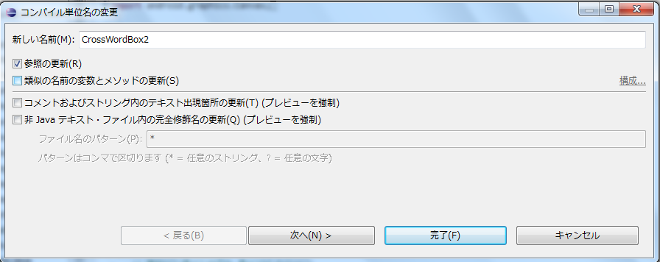
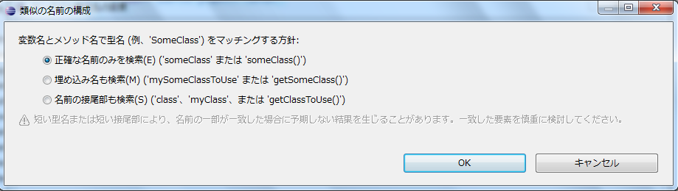
RenameとRenameの支援方法の考察
ある要素をRenameするとき，名前が類似した要素をまとめてRenameできるようにする
  既に，クラスを対象としたRenameのダイアログでは，類似の名前の要素をまとめてRenameできる
  フィールドやメソッドなどには支援がない
類似の名前を検索する条件を選択
構成を変更する
類似の名前の要素をRenameするか選択
Notes:
18:18
この組み合わせに対する支援方法としては、ある要素をRenameするとき，名前が類似した要素をまとめてRenameできるようにすることが考えられます。既に，クラスを対象としたRenameのダイアログでは，類似の名前の要素をまとめてRenameできます。しかし、フィールドやメソッドなどにはこのような支援がされていないため、同様に類似の名前のRenameをまとめてできるようにすることが考えられます。

Slide 30
まとめ
ツールで支援すべき，連続して実施されたリファクタリングの組み合わせを調査した
  Rename, Move, Extractのうち，2つの組み合わせが連続して実施される頻度が高い
リファクタリング実施履歴の詳細から，作業内容を調べて支援方法を考察した
Notes:
18:52
まとめです。本研究では，互いに異なる種類のリファクタリングの組み合わせを，一度にまとめて実施することを支援するために，ソフトウェア開発履歴中の，連続して実施された頻度の高いリファクタリングの組み合わせを調査しました.本調査の結果、Rename，Move，Extractの内の二つから成る組み合わせが連続して実施される頻度が高いことがわかりました。そして、リファクタリング実施履歴の詳細から、作業内容を調べて支援方法を考察しました。

Slide 31
今後の課題
研究結果を利用した支援ツールを開発する
ツールの利用により開発効率が向上するか，被験者実験を通して確かめる
  開発者のリファクタリングについての経験と，リファクタリングの傾向の関係を調査する
Notes:
19:20
今後の課題としては、研究結果を利用したリファクタリング支援ツールを、実際に開発する予定です。また、ツールを利用することで、ソフトウェアの開発効率が向上するかを、評価実験を行って確かめる必要があります。また、開発者のリファクタリングについての経験と，リファクタリングの傾向の関係を調査する予定です。これで発表を終わります。ご清聴どうもありがとうございました。

